Slide 1



Antecedentes familiares y mortalidad por cáncer: sobrevida en cohortes chilenas ENS 2009 y 2016 (ID 1767)
ROJAS V., CONSTANZA^{1,2}, MARGOZZINI M., PAULA ANDREA^{2,3}, DOMINGUEZ D., MARÍA ANGÉLICA^{2,3}, PIZARRO C., JOSEFA ANDREA^{1,2}, FUENZALIDA A., CARLOS^{1,2}, BIENZOBAS D., CATALINA^{4.}
Residente especialidad médica en Salud Pública, Escuela de Salud Pública, Facultad de Medicina, Pontificia Universidad Católica de Chile.
Centro para la Prevención y Control de Cáncer CECAN (FONDAP 152220002).
Escuela de Salud Pública, Facultad de medicina, Pontificia Universidad Católica de Chile.
Ministerio de Salud, Chile.

Slide 2
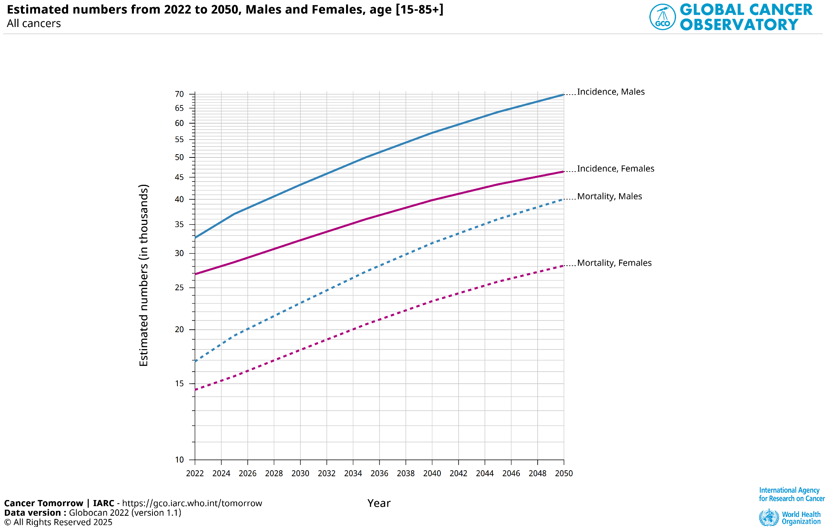
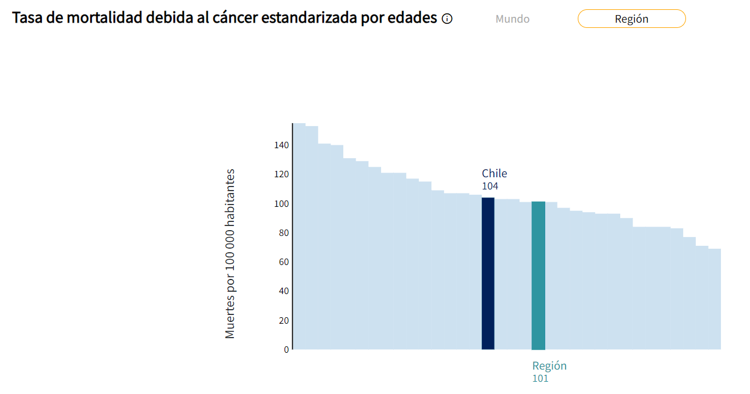
Introducción
El cáncer es la segunda causa de muerte en Chile¹.
World Health Organization. Noncommunicable Diseases Country Profile: Chile [Internet]. Geneva: WHO; 2025.
International Agency for Research on Cancer. Cancer Tomorrow: Trends – Chile [Internet]. Lyon: IARC; 2025.
NCD Portal. (s. f.). Country profile: Chile. Recuperado de https://ncdportal.org/CountryProfile/GHE110/CHL

Slide 3
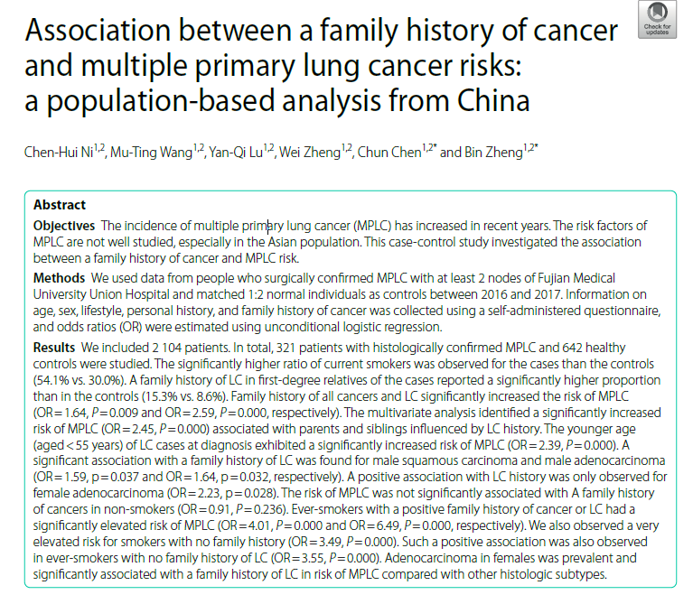
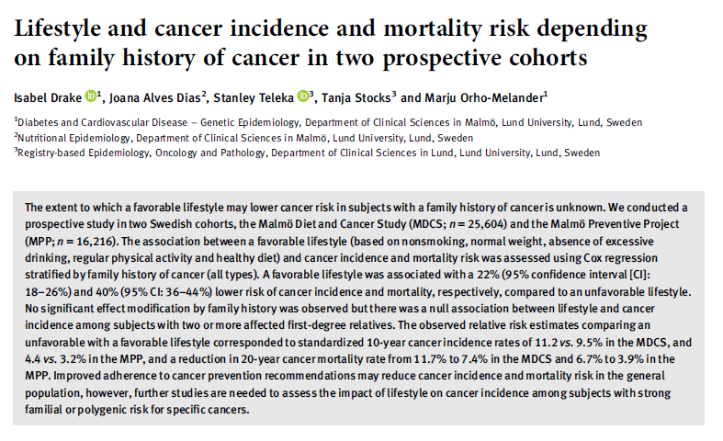
Antecedente familiar y cáncer
4. Ni CH, Wang MT, Lu YQ, Zheng W, Chen C, Zheng B. Association between a family history of cancer and multiple primary lung cancer risks: a population-based analysis from China. BMC Pulm Med. 2023 Oct 31;23(1):415.
5. Drake I, Dias JA, Teleka S, Stocks T, Orho‐Melander M. Lifestyle and cancer incidence and mortality risk depending on family history of cancer in two prospective cohorts. Int J Cancer. 2020 Mar 21;146(5):1198–207.

Slide 4
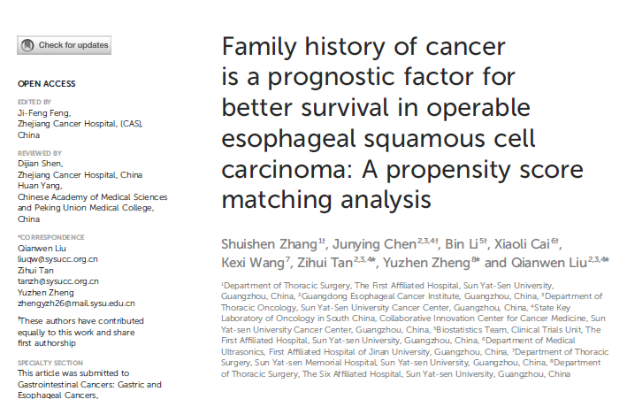
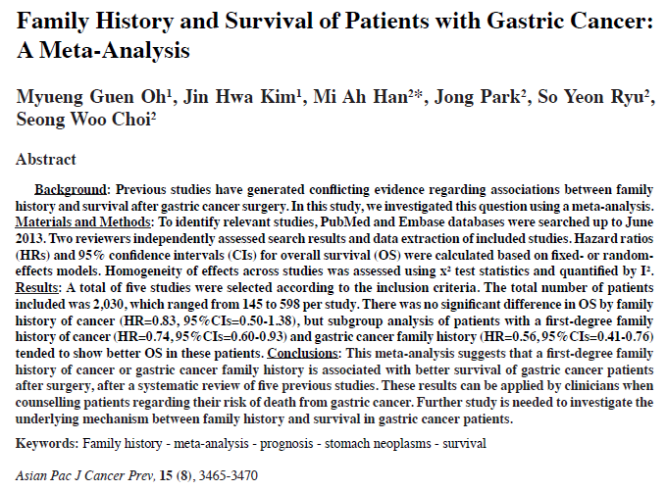
Antecedente familiar y cáncer
6. Zhang S, Chen J, Li B, Cai X, Wang K, Tan Z, et al. Family history of cancer is a prognostic factor for better survival in operable esophageal squamous cell carcinoma: A propensity score matching analysis. Front Oncol. 2022 Dec 14;12.
7. Oh MG, Kim JH, Han MA, Park J, Ryu SY, Choi SW. Family History and Survival of Patients with Gastric Cancer: A Meta-Analysis. Asian Pacific Journal of Cancer Prevention. 2014 Apr 30;15(8):3465–70.

Slide 5
Problema y objetivo
Objetivo: Comparar la mortalidad por cáncer en población adulta chilena con y sin antecedentes familiares de primer grado de cáncer.
El antecedente familiar de cáncer (AFC) es crucial en la evaluación del riesgo de cáncer, ya que refleja susceptibilidades genéticas y factores ambientales y de estilo de vida compartidos. Existe evidencia contradictoria entre AFC y mortalidad por cáncer, y además la mayoría de estos estudios se han realizado en países de altos ingresos.
Notes:
Si bien factores como el tabaquismo, la obesidad, el consumo de alcohol, y la inactividad física han sido ampliamente estudiados, el papel de los antecedentes familiares de cáncer (AFC) como predictores de mortalidad oncológica ha recibido menos atención a nivel nacional.

Slide 6
Metodología
Diseño
Cohorte con análisis retrospectivo.
Muestra
Adultos participantes de las Encuestas Nacionales de Salud (ENS) 2009–2010 y 2016–2017, enlazados mediante RUT al Registro Nacional de Defunciones (DEIS) hasta diciembre de 2021.
Se excluyeron personas con diagnóstico previo de cáncer y edad < 25 años.
Métodos de recolección
Fuentes secundarias: ENS 2009-2010 y 2016-2017 y registros administrativos (DEIS), vinculados por identificador único.
Materiales y Métodos

Slide 7
Metodología
Plan de análisis
Variable de interés: Al menos 1 antecedente familiar de cáncer de 1er grado (mama, vesícula, gástrico, tiroides, colon)
Desenlace: mortalidad por cáncer (C00–C97, D00–D49, excluyendo D46.9 del CIE-10).
Estimación de prevalencia usando muestras complejas, comparación con Chi-cuadrado.
Análisis sobrevida a 5 y 12 años: Kaplan–Meier y prueba de log-rank. Modelos de Cox ajustados por factores sociodemográficos y estilos de vida.
Se hicieron los análisis para cada ENS (2009-2010 y 2016-2017) usando muestras complejas, se obtuvieron los resultados finales mediante meta-análisis.
Aspectos éticos
El estudio cuenta con exención de revisión por parte del Comité Ético Científico de Ciencias de la Salud de la Pontificia Universidad Católica de Chile.
Notes:
Modelos de Cox ajustados por edad, sexo, nivel educacional, zona, consumo riesgoso de alcohol, tabaquismo, IMC y actividad física.
Seguimiento 5 años para ens 2016, a 12 años para 2009

Slide 8
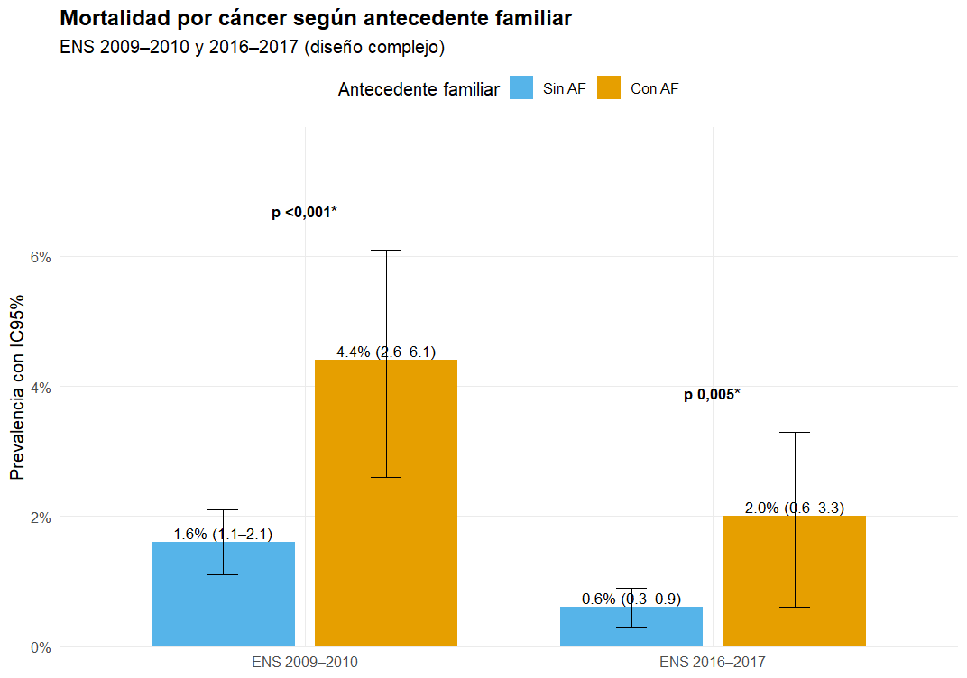
Resultados
Población base ENS 2009-2010: n = 5293
ENS 2016-2017: n = 6233
Excluidos
Antecedente personal de cáncer (n = 30 ENS 2009-2010; n = 254 ENS 2016-2017) <25 años (n = 803 ENS 2009-2010; n = 837 ENS 2016-2017)
Muestra final analizada
ENS 2009-2010: n = 4459
ENS 2016-2017: n = 5144
Muestra expandida
ENS 2009-2010: n = 10,358,018
ENS 2016-2017: n = 11,324,533
Se registraron 234 muertes por cáncer.
*Valor p obtenido mediante prueba de Chi-cuadrado, considerando diseño muestral expandido.
Notes:
ENS 2009–2010 (diseño complejo): La mortalidad por cáncer fue significativamente mayor en quienes tenían antecedente familiar (4,4%; IC95%: 2,6–6,1) en comparación con quienes no lo tenían (1,6%; IC95%: 1,1–2,1; p < 0,001*).
ENS 2016–2017 (diseño complejo):Se observó una tendencia similar: 2,0% (IC95%: 0,6–3,3) entre quienes tenían antecedente familiar, frente a 0,6% (IC95%: 0,3–0,9; p = 0,005*) en quienes no lo presentaban.

Slide 9
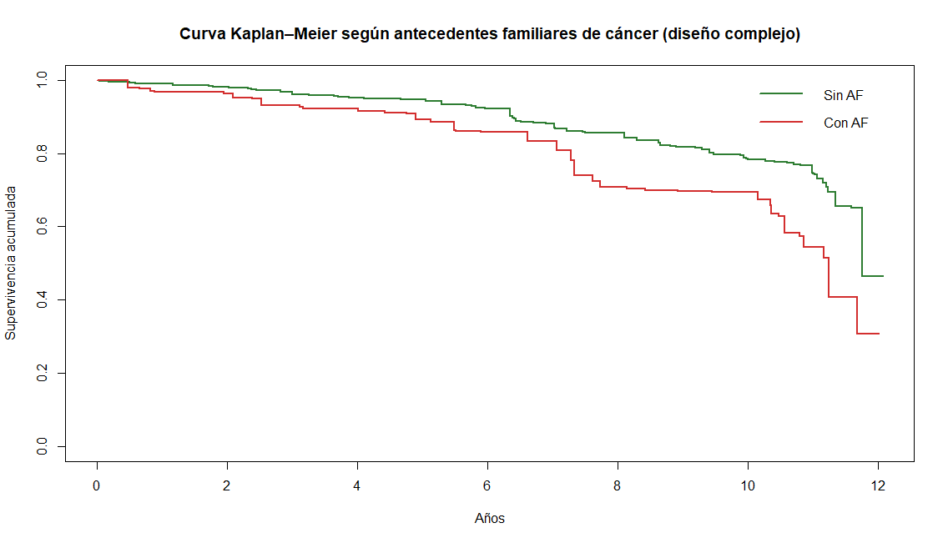
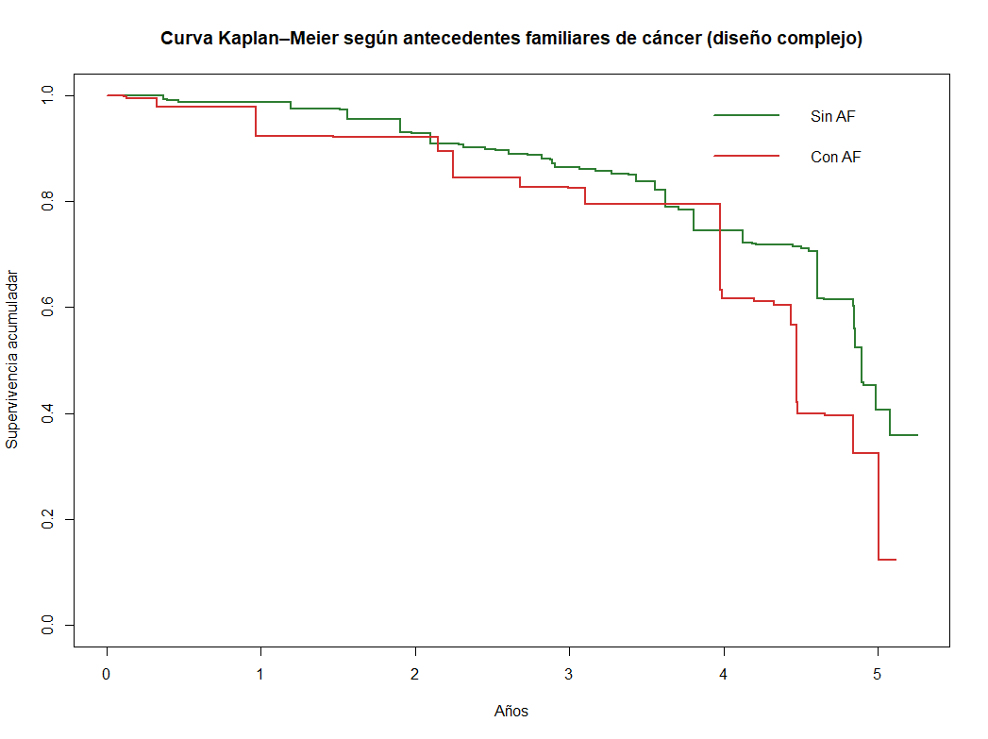
Resultados análisis sobrevida
ENS 2009-2010 → Valor p log-rank (diseño complejo): 0,61
ENS 2016-2017 → Valor p log-rank (diseño complejo): 0,22

Slide 10
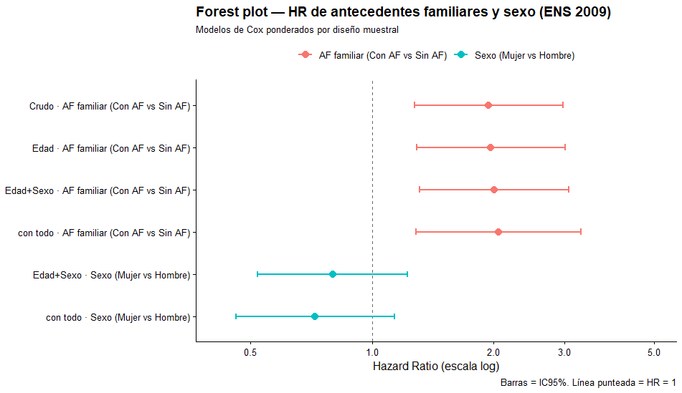
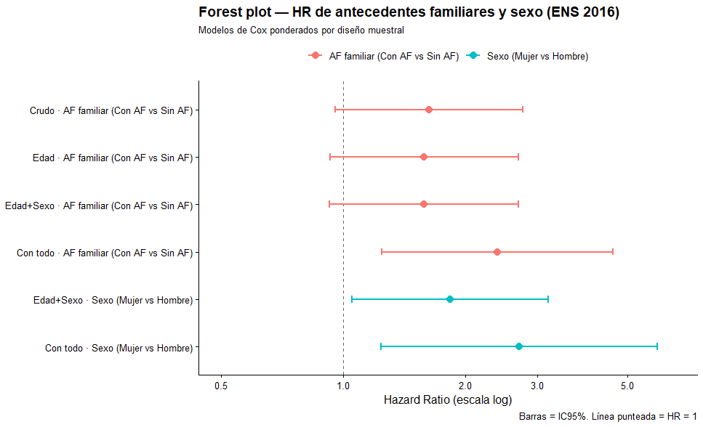
Resultados Modelos de Cox
Completo
Completo
Modelo completo: Ajustado por edad, sexo, nivel educacional, zona, consumo riesgoso de alcohol, tabaquismo, IMC y actividad física.

Slide 11
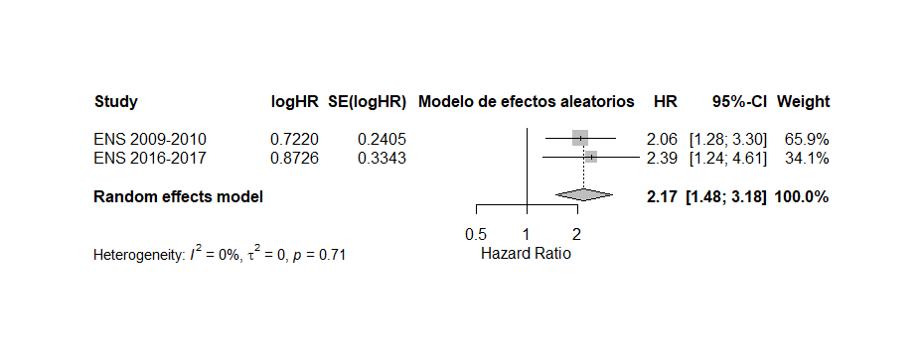
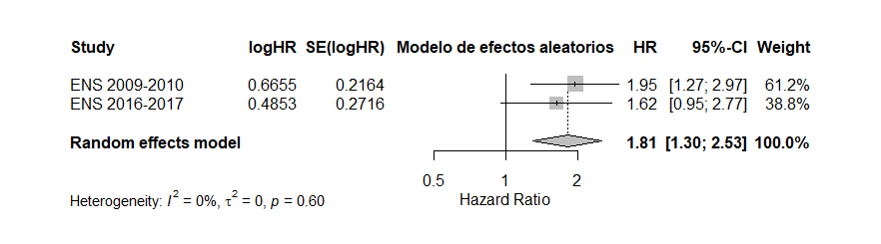
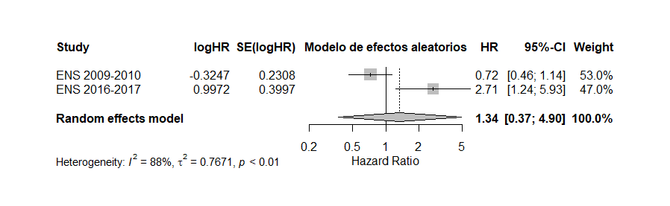
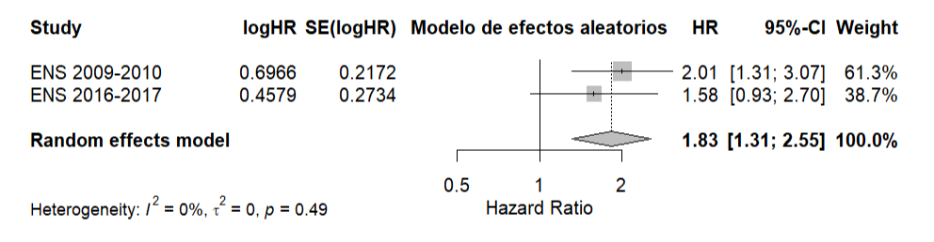
Resultados Meta-análisis
Modelos univariados: HR para AF de cáncer
Modelos multivariados: HR para AF de cáncer
Modelos ajustados por sexo y edad: HR para AF de cáncer
Modelos multivariados: HR para sexo (mujer vs hombre)

Slide 12
Conclusiones
Los antecedentes familiares de cáncer se asociaron con una mayor mortalidad por cáncer, manteniendo significación estadística en los modelos de Cox ajustados (HR combinado = 2,17; IC95%: 1,48–3,18), independiente de factores sociodemográficos y estilos de vida.
Incorporar el concepto de AFC en estrategias preventivas y comunicacionales podría fortalecer la pesquisa precoz y la promoción de salud en familias con mayor riesgo, aportando evidencia útil para orientar políticas públicas en contextos de recursos limitados.
Notes:
Aunque las curvas de sobrevida no mostraron diferencias significativas según la prueba de log-rank, los análisis multivariados sugieren que el riesgo más alto entre quienes reportan antecedente familiar no se explicaría solo por herencia genética, sino por factores familiares compartidos —como conductas, estilos de vida y condiciones socioambientales— potencialmente modificables.

Slide 13

Referencias
1. World Health Organization. Noncommunicable Diseases Country Profile: Chile [Internet]. Geneva: WHO; 2025.
2. International Agency for Research on Cancer. Cancer Tomorrow: Trends – Chile [Internet]. Lyon: IARC; 2025.
3. NCD Portal. (s. f.). Country profile: Chile. Recuperado de https://ncdportal.org/CountryProfile/GHE110/CHL
4. Ni CH, Wang MT, Lu YQ, Zheng W, Chen C, Zheng B. Association between a family history of cancer and multiple primary lung cancer risks: a population-based analysis from China. BMC Pulm Med. 2023 Oct 31;23(1):415.
5. Drake I, Dias JA, Teleka S, Stocks T, Orho‐Melander M. Lifestyle and cancer incidence and mortality risk depending on family history of cancer in two prospective cohorts. Int J Cancer. 2020 Mar 21;146(5):1198–207.
6. Zhang S, Chen J, Li B, Cai X, Wang K, Tan Z, et al. Family history of cancer is a prognostic factor for better survival in operable esophageal squamous cell carcinoma: A propensity score matching analysis. Front Oncol. 2022 Dec 14;12.
7. Oh MG, Kim JH, Han MA, Park J, Ryu SY, Choi SW. Family History and Survival of Patients with Gastric Cancer: A Meta-Analysis. Asian Pacific Journal of Cancer Prevention. 2014 Apr 30;15(8):3465–70.

Slide 14


Slide 15
Limitaciones y proyecciones futuras
Limitaciones:
Posibles sesgos de información: autorreporte del AFC y registro de defunciones (especialmente durante la pandemia COVID-19).
El análisis no incorpora información genética ni tipo específico de cáncer.
Tiempo de seguimiento limitado en ENS 2016-2017.
Falta de datos sobre seguimiento clínico, tamizaje y tratamiento oncológico.
Proyecciones futuras:
Realizar análisis por tipo de cáncer, tanto en antecedentes familiares como en mortalidad.
Evaluar la incidencia de cáncer y no solo mortalidad, replicando experiencias internacionales.
Integrar información de genética, factores ambientales y acceso a salud en futuras cohortes nacionales.

